Slide 1
«Если не мы, то кто?» (как помочь бездомным животным).
Социальный проект
Исполнители :
учащиеся 9 «А» и 5 «Б» классов
МБОУ СОШ № 95.

Slide 2
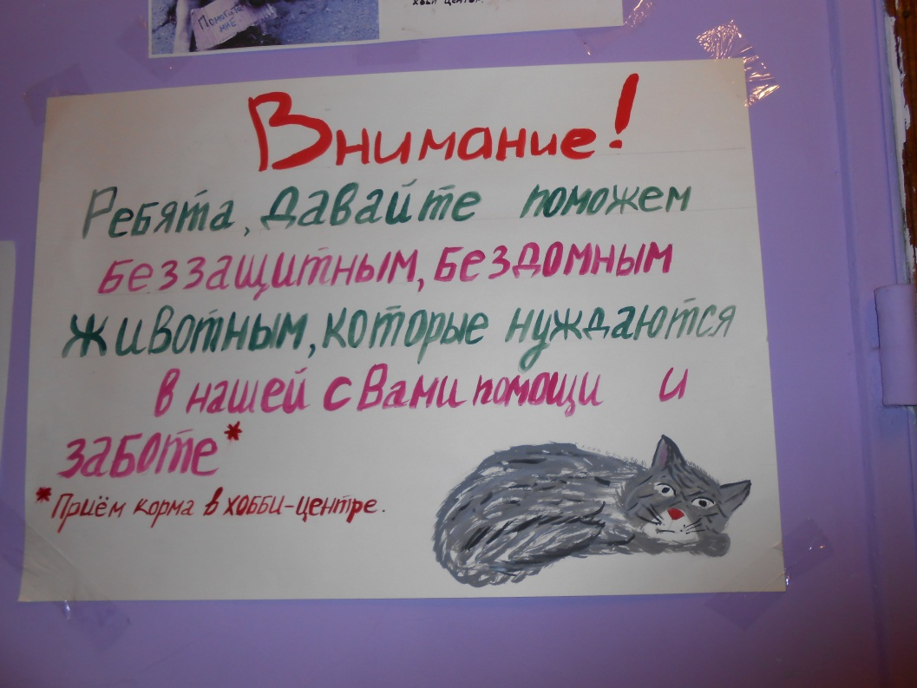

Slide 3
Актуальность проблемы, ее практическая значимость определили тему цель, объект и предмет исследования.
Объект – процесс организации помощи бездомным животным.
Предмет – способы и методы организации помощи Фонду помощи бездомным животным.

Slide 4
Цель проекта.
Привлечь к проблеме бездомных животных учащихся и взрослых. Воспитание гуманности, ответственности за жизнь живого существа.
Задачи.
Выяснить положение бездомных животных в нашем городе.
Выяснить отношение общественности к проблеме бездомных животных.
Организовать помощь приютам для животных.

Slide 5
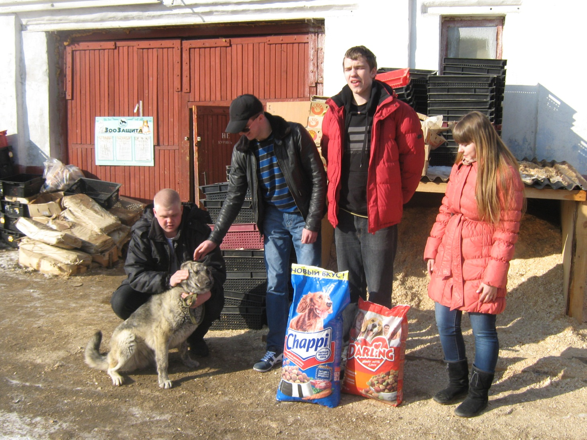
Философский смысл проекта: благотворительная и воспитательная миссия.

Slide 6
Методы исследований.
Для того, чтобы узнать мнения учащихся об организации в школе помощи Фонду помощи бездомным животным, были проведены опросы в 5-10-х классах. Учащимся было предложено ответить на следующие вопросы:
Вы за то, чтобы помогать бездомным животным?
Вы против помощи бездомным животным?
Вам всё равно, будет ли в школе организована помощь бездомным животным?

Slide 7
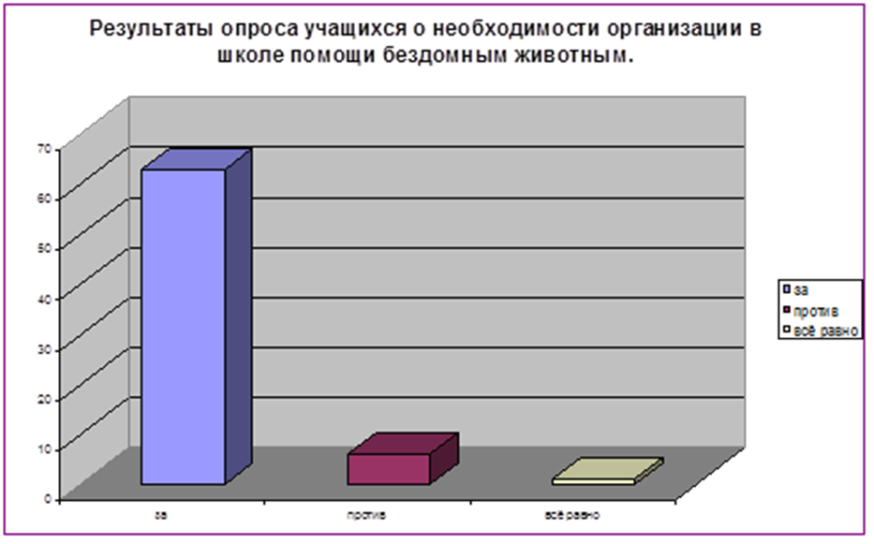
Были получены следующие результаты:
Как видно из диаграммы, большинство респондентов считают, что помогать бездомным животным надо.

Slide 8
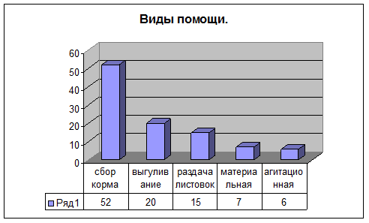
Также был проведён опрос, какой вид помощи предпочитают учащиеся нашей школы. Результаты видны на следующей диаграмме:

Slide 9
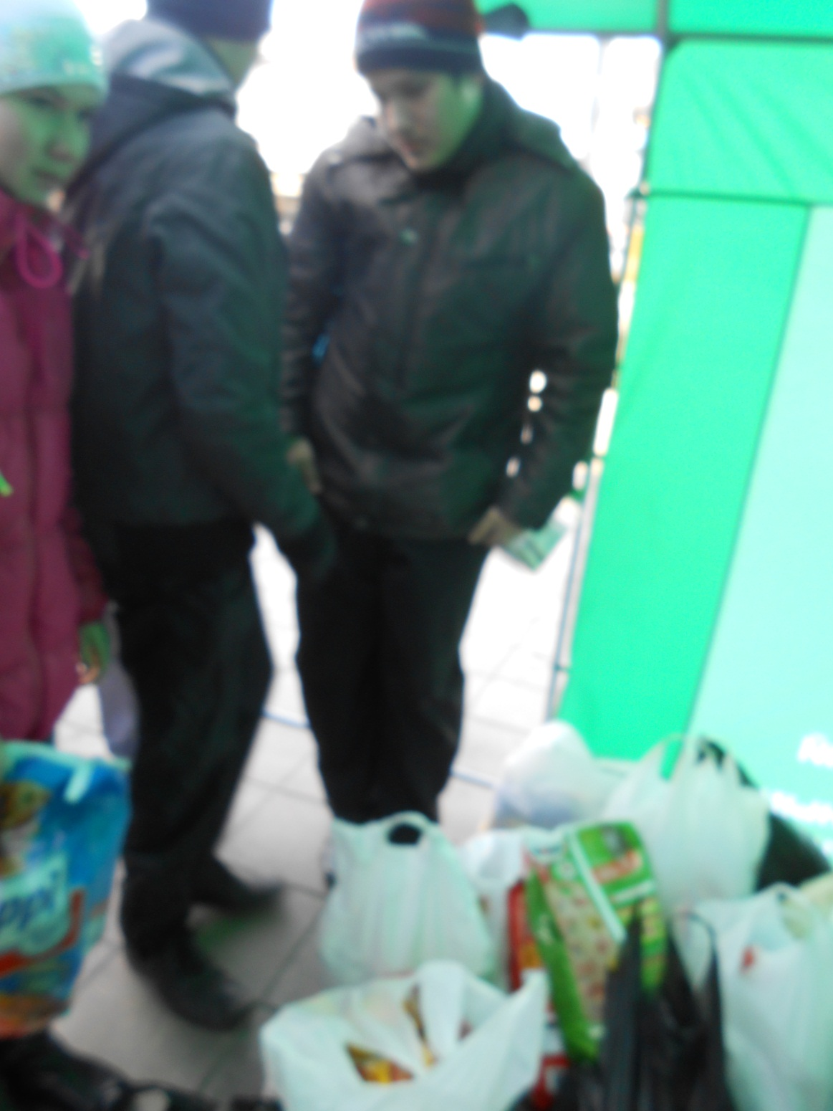
Подавляющее большинство ответили, что готовы собирать корма и ухаживать за животными.

Slide 10
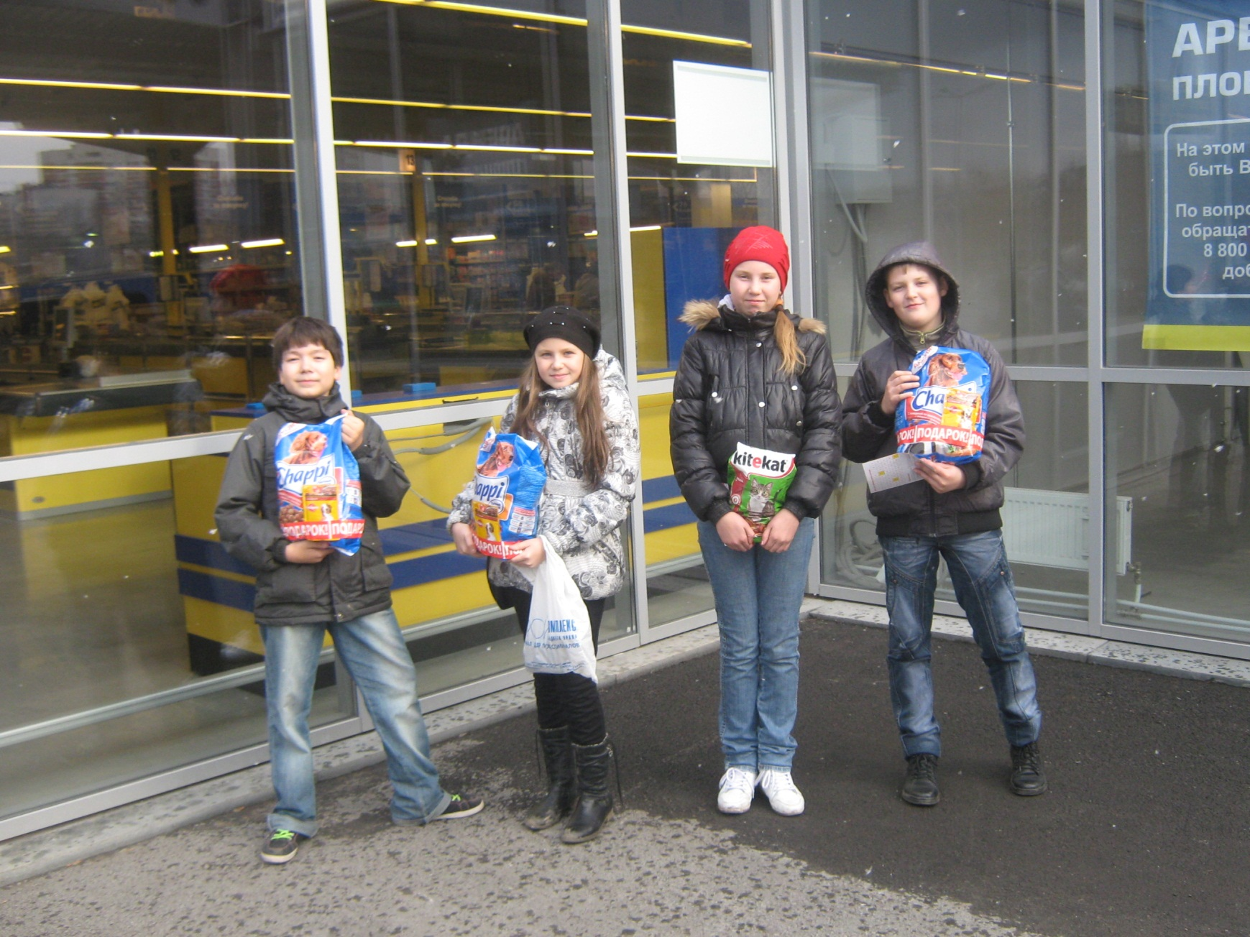

Slide 11
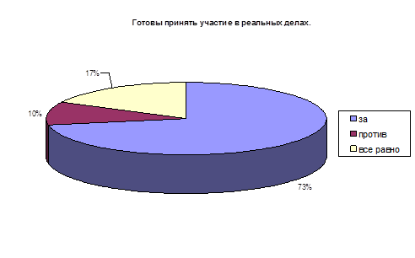
Таким образом, мы убедились в том, что идея помощи бездомным животным находит в нашей школе поддержку.

Slide 12
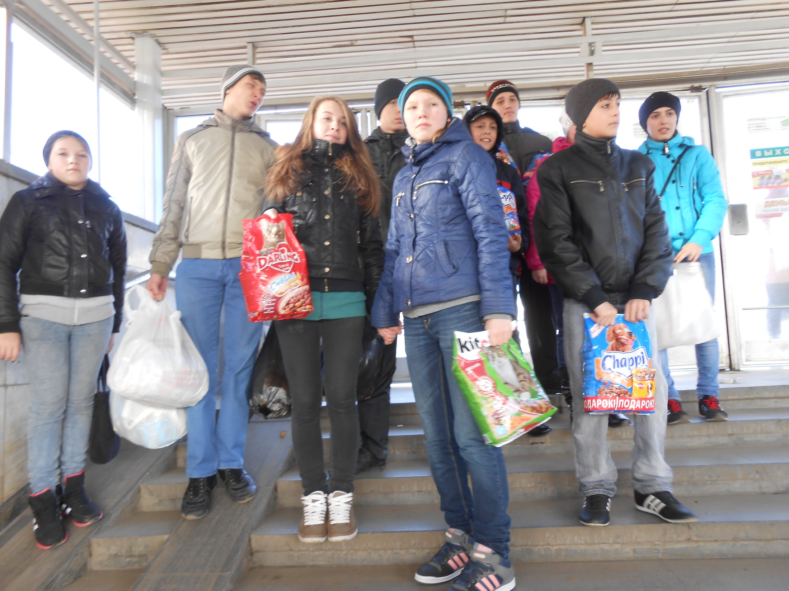

Slide 13
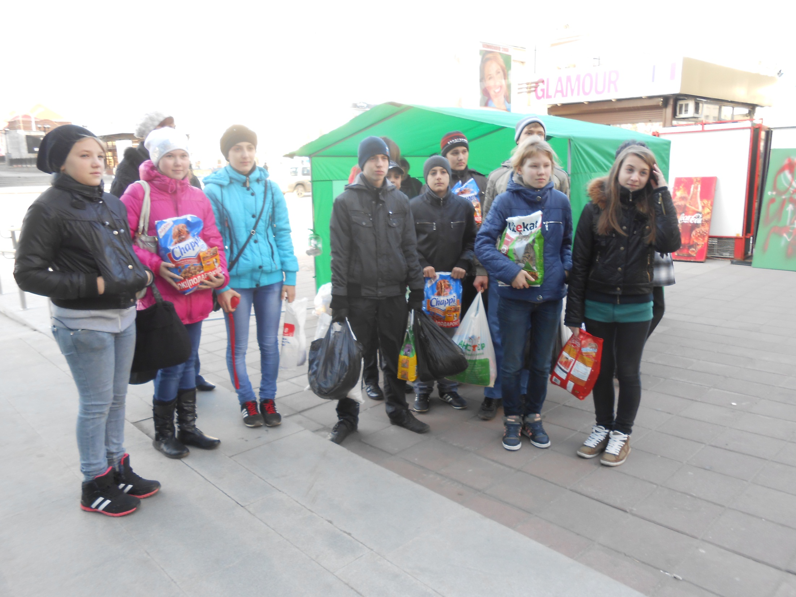

Slide 14
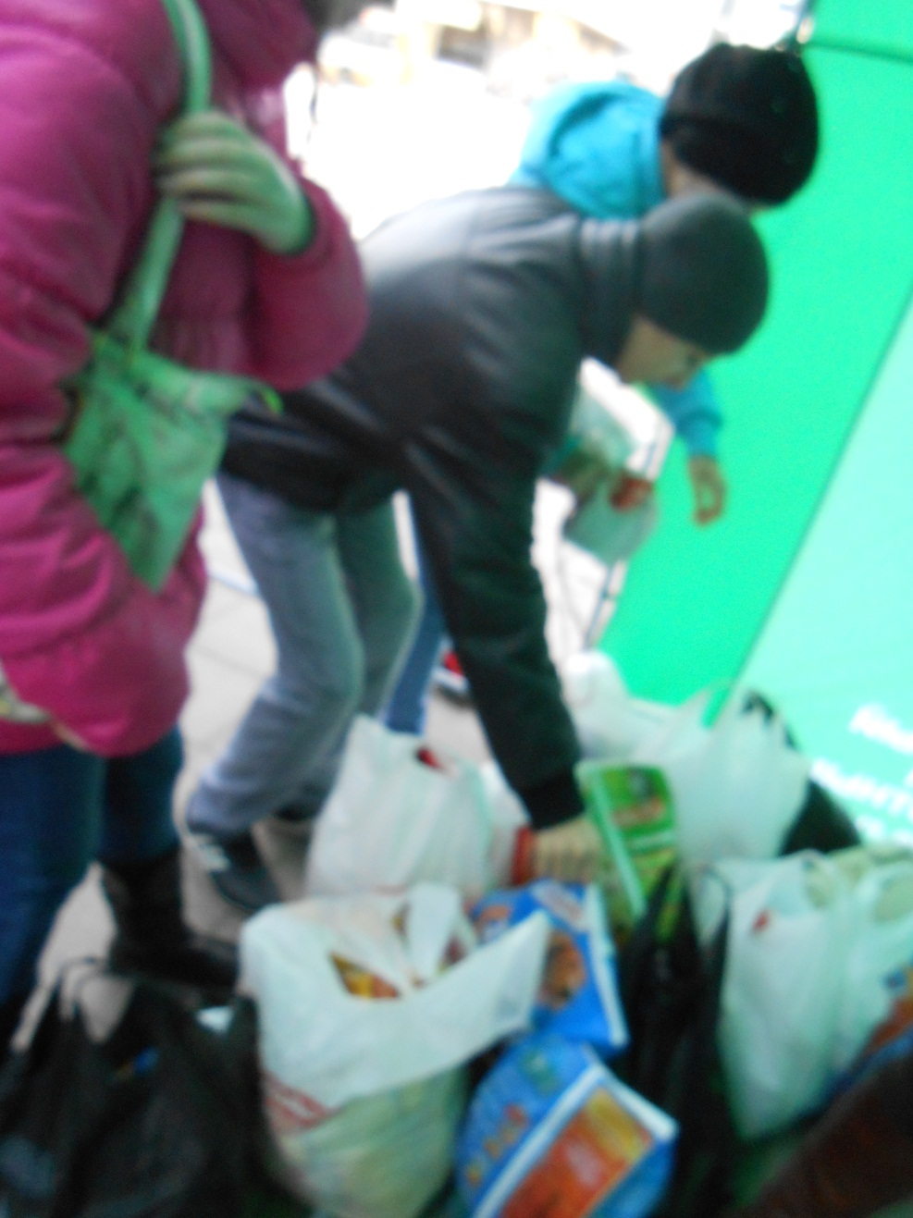

Slide 15
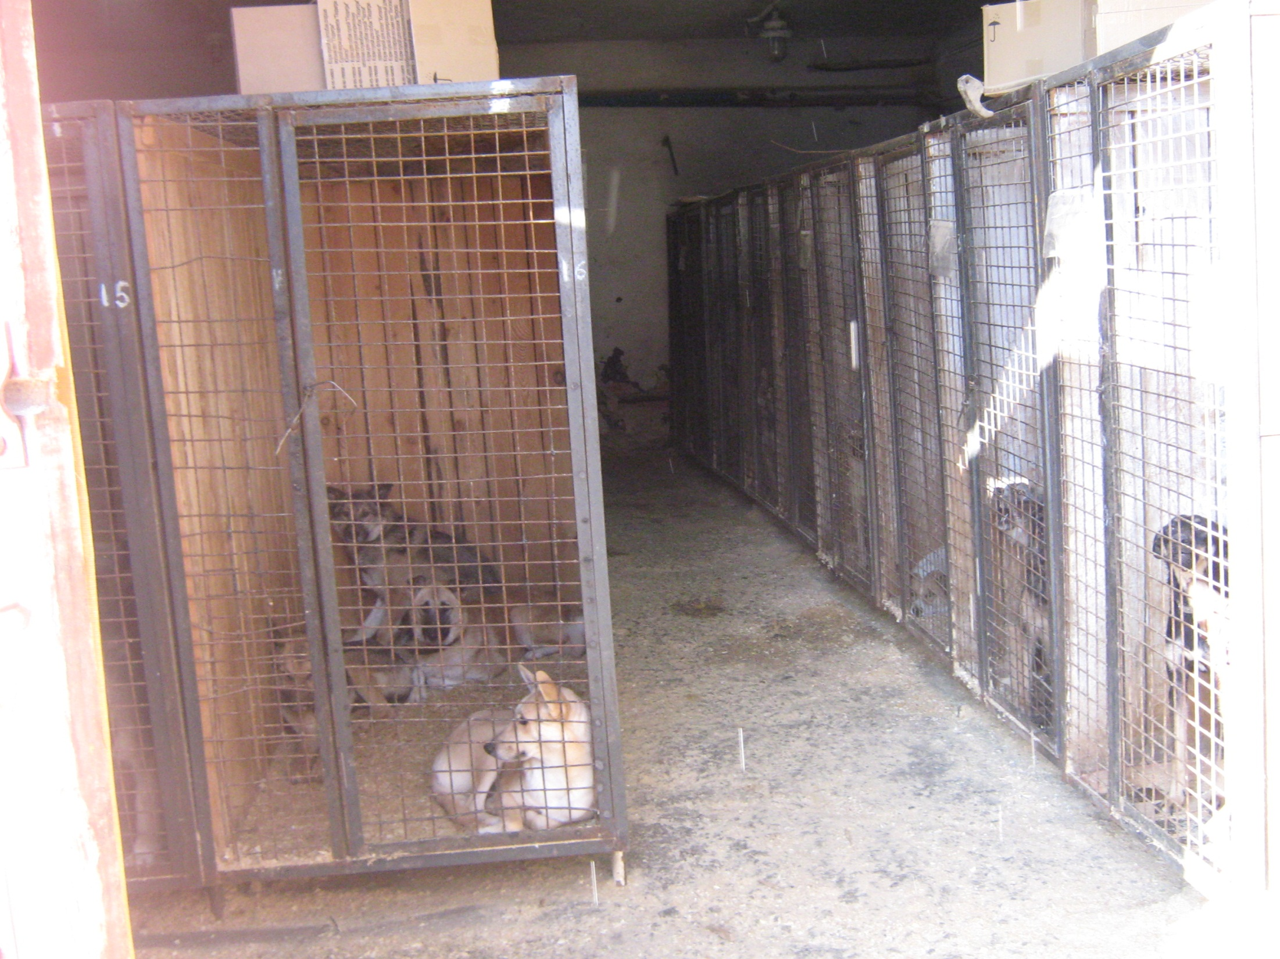

Slide 16
